Slide 1
Oppilaiden psyykkinen oireilu ja kouluun kiinnittymisen haasteet Kooste koulutuksen sisällöistä Satu Peitso, neuropsykologian erikoispsykologi Sari Granroth-Nalkki, ohjaava opettaja

Slide 2
Koulutuksen teemat
1. koulutuspäivä
Käsittelemme yhdessä seuraavia teemoja:
Välitehtävä
Oma oppimistehtävä
2. koulutuspäivä
Käsittelemme yhdessä seuraavia teemoja:
Kouluviihtyvyys ja hyvinvointi
Koulupoissaoloihin liittyvät lakimuutokset sekä ennaltaehkäisevä työ koulussa
Miten vahvistetaan motivaatiota oppimiseen ja koulunkäyntiin?
Neuropsykiatristen häiriöiden huomioiminen
Tehtävän palautus kouluttajille ennen 2. koulutuspäivää
Ennaltaehkäisyä, tukitoimien toteuttamista tai muu kokeilu
Psyykkisen oireilun kohtaaminen
Miten sovittaa yksilöllisiä tukitoimia koulupoissaoloihin ja seurata niiden vaikuttavuutta?
Notes:
9:00 Alkuesittelyt
Teemojen esittely
Sari hoitaa Mentin linkin – lopussa pienryhmäkeskustelu
9:00-10:15 Kouluviihtyvyys ja hyvinvointi
10:15-10:30 Tauko
10:30-11:30 Motivaatioteema ja aloitus psyykkinen oireilu
11:30-12:30 Lounas
12:30-13:30 jatkuu psyykkinen oireilu ja neuropsykiatriset haasteet
13:30-13:45 Kouluakäymättömyys
13:45-14:00 Tauko
14:00-15:00 Teema jatkuu, pienryhmätyöskentely ja take home-message
Toinen päivä
Koordinoitu pedagoginen tuki
Suunnitelmallinen kouluun paluu
Psyykkisen oireilun kohtaaminen
Neuropsykiatristen häiriöiden huomioiminen
Joustot opetusjärjestelyissä
Monialainen tuki ja myös perheen tuki

Slide 3
Mistä on kysymys? Kouluun kiinnittymisen haasteet
Kouluakäymättömyys koskee noin 260 milj. lasta ja nuorta maailmassa (UNESCO 2020).
Kouluakäymättömyys Suomessa: ainakin 4000 yläkouluikäistä = n. 3 %, koskettaa lähes jokaista koulua Suomessa.
70 % kouluakäymättömyys kestää yli vuoden ja 45 %:lla yli 2 vuotta
Haasteet monitasoisia ja monialaisia = koulu ei useinkaan voi, eikä tarvitse, ratkaista näitä yksin, tarvitaan toimivaa moniammatillista verkostotyötä
Määttä, Pelkonen, Lehtisare, Määttä 2020
syitä:
Psyykkinen oireilu
Mielenkiinto koulun ulkopuolella
Epämääräinen fyysinen oireilu

Slide 4
Käsitteet
Kiva, kun tulit! Pieni opas koululäsnäolon tueksi ja poissaolojen vähentämiseksi; Valteri

Slide 5
Kouluakäymättömyyden jatkumo
Menee kouluun ”painostettuna”, yrittää saada luvan jäädä kotiin.
Poissaolot vaihtelevat jaksoittain
Jatkuvampia poissaoloja
Myöhästelyn lisääntyminen
Poissaoloja yksittäisiltä tunneilta.
Toistuvaa hankaluutta kouluun lähtemisessä.
Ei tule kouluun lainkaan!
Joustavat käytänteet, verkosto mukaan!
Huoltajien aktiivisuus korostuu –
Tietämys kouluakäymättömyyden seurauksista.
Koulun aikuisten tehostettu myönteinen huomio
Mukaeltu Kearney 2001

Slide 6
1.8.2023 lähtien tuli voimaan perusopetuslain muutos. Sen mukaan opetuksen järjestäjien tulee ennaltaehkäistä sekä suunnitelmallisesti seurata ja puuttua poissaoloihin. Opetuksen järjestäjän tulee ilmoittaa luvattomista poissaoloista oppilaan huoltajalle tai muulle lailliselle edustajalle.
Kuntien valtion osuuksiin tulossa vuosittain 8 miljoonan euron lisäys.
POL 26§

Slide 7
Perusopetuksen opetussuunnitelman päivityksellä ohjataan opetuksen järjestäjiä tarkentamaan poissaoloihin puuttumisen toimintamallejaan kansallisesti yhdenmukaisemmiksi.
Määräys on voimassa 1.8.2023 lähtien
Koskee lukuja:
4. Yhtenäisen perusopetuksen toimintakulttuuri 4.2 Toimintakulttuurin kehittämistä ohjaavat periaatteet 5. Oppimista ja hyvinvointia edistävä koulutyön järjestäminen 5.1 Yhteinen vastuu koulupäivästä 5.6 Paikallisesti päätettävät asiat
8.1 Kouluyhteisön toimenpiteet yhteisöllisen opiskeluhuollon edistämiseksi
POPS

Slide 8
Painopiste poissaolojen ennaltaehkäisyssä
Vahvistetaan läsnäoloa tukevaa koulun toimintakulttuuria, osallisuutta ja yhteisöllisyyttä.
Tuetaan ja arvostetaan hyviä oppilaiden ja opettajien välisiä suhteita.
Vahvistetaan hyvää vuorovaikutusta ja yhteistyötä kodin kanssa.
Vahvistetaan tunne- ja vuorovaikutustaitoja.
Huomioidaan ja poistetaan yleisimmät osallistumisen esteet.
Taataan turvallinen oppimisympäristö ja ehkäistään kiusaamista.
Ymmärretään poissaolojen merkitys oppimisen ja hyvinvoinnin riskitekijänä.
Seurataan poissaoloja suunnitelmallisesti yksilö- ja ryhmätasolla.
”Poissaolojen ehkäisemistä, suunnitelmallista seurantaa ja niihin puuttumista koordinoi koulukohtainen opiskeluhuoltoryhmä osana yhteisöllisen opiskeluhuoltotyön kokonaisuutta”.
https://julkaisut.valtioneuvosto.fi/bitstream/handle/10024/165025/OKM_2023_27.pdf?sequence=1&isAllowed=y

Slide 9
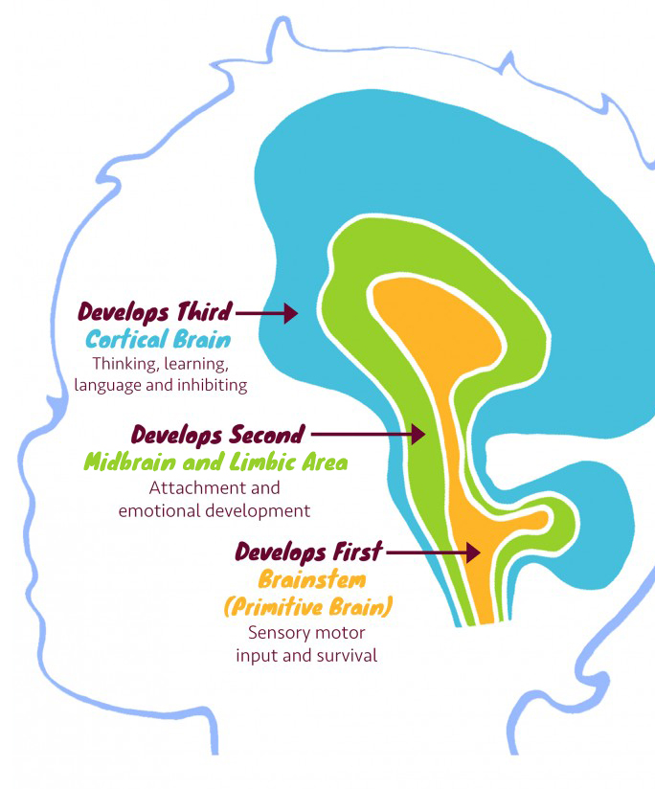
”Vain turvallinen mieli voi oppia”
Hermostomme muovautuu koko elinikämme ajan
Tarvitaan riittävä turvallisuuden ja hyvinvoinnin taso oppimiselle
Onnistuneiden oppimiskokemusten vaikutukset minäkuvaan ja itsetuntoon
Kokemuksellisuuden ja toiston kautta opitaan tunnetaitoja
Toisaalta liiallinen ennakoitavuus ja varmuus voi olla levollista, mutta…
Uuden oppiminen edellyttää myös ennakoimattoman asian ja epävarmuuden äärelle asettautumista
Jos et tiedä mitä tulee tapahtumaan, stressireaktiot käynnistyvät, mutta myös uuden oppiminen on mahdollista
Notes:
Eniten hermoston kehitykseen vaikuttavat lapsuutemme kokemukset, jopa kohtuaika
Suomalaisessa Finnbrain –tutkimuksessa on saatu viitteitä mm. äidin raskaudenaikaisen stressin vaikutuksista lapsen tunnesäätelyyn
Tunne-elämän kehitys alkaa jo kohdussa, kun sikiö aistii äitinsä tunnetiloja
Hermosto muovautuu kokemuksien kautta sopivaksi siihen ympäristöön, jossa se elää
Hermoston turva-asetukset myös päivittyvät koko ajan eli korjaavien kokemusten merkitys on tärkeä
Joillakin lapsilla turva-asetukset ovat herkästi laukeavat, jolloin lapseen voi kadota yhteys tai hänen on itse vaikea oma-aloitteisesti päästä takaisin rauhoittuneeseen tilaan ilman aikuista
Me emme voi tietää että miten lapsen menneisyys on esimerkiksi vaikuttanut turva-asetusten muokkautumiseen joten voimme lähtökohtaisesti ajatella, että ei ole ainakaan haittaa siitä, että rajoamme kokemuksia, joissa pääsee rentoutumaan, ja kokemaan yhteyttä toisten kanssa
Erityisen tärkeää tämä on neuropsykiatrisesti oireilevien lasten kohdalla eli aikuinen on säätelytaitojen oppimisessa vastuussa
”Se säätelee ja joustaa, joka pystyy”
Erityisesti murrosiässä käynnistyy prosessi, jossa aivoissa karsiutuu hurja määrä hermosoluja, joita ei käytetä ja ne hermoyhteydet vahvistuvat joita käytetään aktiivisesti
Oppimisen vaikeudet ja neuropsykiatriset häiriöt voivat lisätä riskiä tunne-elämän kehityksen häiriöille
– Jos pitää olla jatkuvasti valppaana ja pohtia, käykö kohta jotakin ikävää tai osaanko ollenkaan, heikentää se jokaisen kykyä oppia
Riittävä hyvinvoinnin ja turvallisuuden taso vaatii myös aikuisilta toimia, jotta mieli pystyy käyttämään aivoja oppimiseen selviämisen tai suojautumisen sijaan.
The goal should be to inject unpredictability into your life to keep your brain learning.
Stability can be restful, but science shows it will teach you pretty much nothing.

Slide 10
Mikä on sinulle suurin haaste rakentaessasi vuorovaikutusta oppilaan kanssa?
MLL
Lapsuus- ja nuoruusiän kehityksen ja kehitystehtävien tunteminen yleisellä tasolla tärkeää
Oireiden varhainen havaitseminen ja tunnistaminen ennaltaehkäisee ongelmien monimuotoistumista
Nopea fyysinen ja psyykkinen kehitys ja kasvu vaikeuttaa psyykkisen oireilun havaitsemista eri ikävaiheissa
Mikä on “normaalia”? Huomioitava myös isot yksilölliset kehityserot
Sari Granroth-Nalkki ja Satu Peitso
Notes:
PIENRYHMÄKESKUSTELU 10 min
Joka viiden nuori kärsii mielenterveyden häiriöstä
Hoito on tärkeää, koska varhainen hoito parantaa pitkäaikaista ennustetta
Perheneuvolat hoitavat lakisääteisesti kouluikäisten perustason mt-palvelua ja huomioi kehityksellisen kontekstin
Lapsen tai nuoren kehitys ei yleensä etene johdonmukaisesti, vaan välillä pyrähtää ja ajoittain taantuu ja taas etenee
Täytyy olla tietoa lapsuus- ja nuoruusiän normaalista kehityksestä, kehitystehtävistä ja häiriöiden ominaispiirteistä
Nuoruusikä – autonomia
Kyky tarkastella, eritellä, tunnistaa omia tunnetiloja puutteellinen ja kehittymässä – kuormittuneisuus ilmenee ruumiillisina oireina

Slide 11
Tärkeitä kysymyksiä pohdittavaksi
Miten heikosti kouluun kiinnittyneet oppilaat voisivat tuntea kuuluvansa yhteisöön?
Miten yhteisö ottaa päivä toisensa jälkeen poissaolijat takaisin?
Arvostava, eheyttävä kohtaaminen
Toivon tuominen
Joustavuus
Rohkeus
Sitoutuminen
Verkostotyö
Miten vahvistetaan aikuisten toiveikkuutta, sitoutumista, joustavuutta ja rohkeutta?
Mitä joustavat opetusjärjestelyt meillä tarkoittavat? Onko kaikki joustavan tuen mahdollisuudet oikea aikaisesti käytössä?

